Slide 1

Кусочек души в конверте
Вводная презентация учителя к проекту
Автор проекта:
Салимова Мадина Ганиятулловна,
учитель русского языка и литературы
МБОУ гимназия г.Сафоново
Смоленской области

Slide 2

Быть или не быть письму?

Slide 3

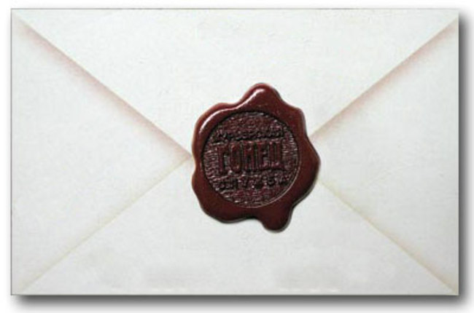
Станет ли письмо архаизмом?

Slide 4
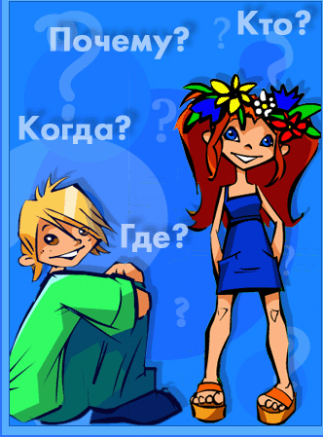


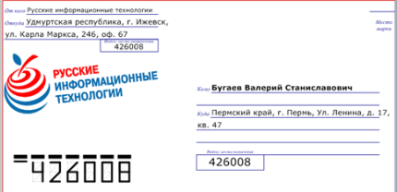

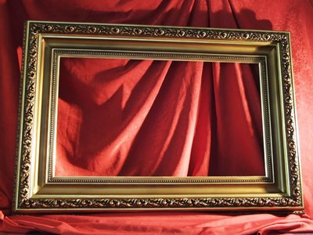
Что нам предстоит узнать?
Что такое письмо?
Зачем люди пишут письма ?
Нужны ли письма сегодня?
Умеем ли мы писать письма?
Как правильно подписать конверт?
Как раскрывается тема письма в искусстве?

Slide 5


В рамках проекта нам предстоит:
определить цели, задачи
распределиться по группам
разработать план действий
собрать и проанализировать необходимую информацию
оформить работы, подготовить презентации
представить проект

Slide 6
С чего начнём?
Разделиться на группы
Обсудить план действий
Наметить сроки:
для проведения исследования,
поиска необходимой информации,
консультаций для оценивания готовых результатов,
взаимопомощи, оформления работ.

Slide 7

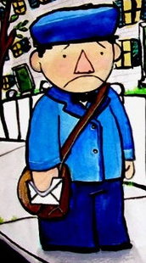
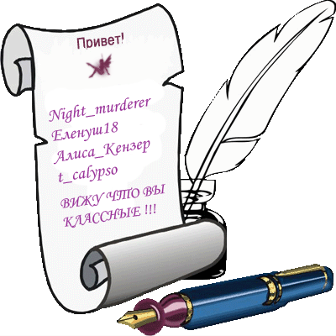
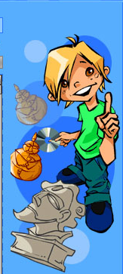

Участники проекта:
Филологи
Почтовые служащие
Писатели
Историки
Искусствоведы

Slide 8

Этапы работы над проектом
Проектировочный
(1 й урок)
Практический
2-й – 3-й уроки
Заключительный
(4-й урок)

Slide 9
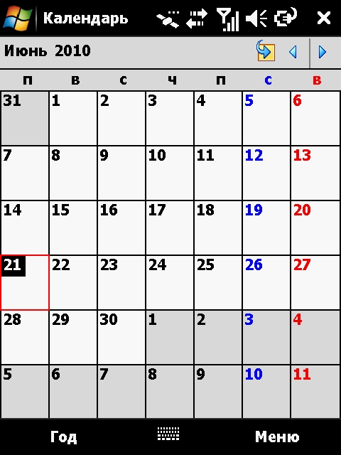
Сроки работы над проектом
1 неделя: определение целей, задач, распределение по группам, разработка плана работы;
2 неделя: сбор необходимой информации, самостоятельная работа в группах;
3 неделя: сопоставительный анализ собранной информации, оформление работ, подготовка презентаций;
4 неделя: представление проекта, рефлексия.

Slide 10






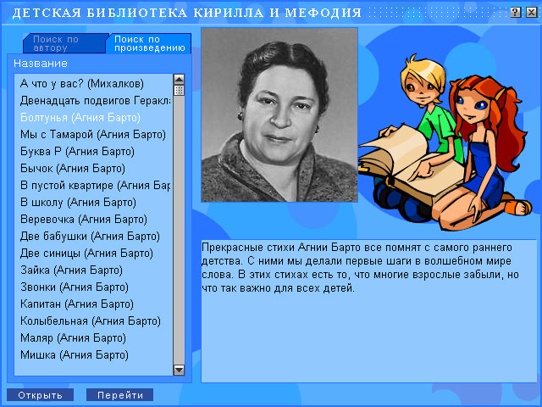
Как мы будем работать?
«филологи» изучают слово «письмо»
«почтовые служащие» находят инструкции
«культуроведы» собирают материал на тему письма в живописи, музыке и поэзии.
«писатели» пишут письма
историки работают с документами

Slide 11
Наши результаты
Презентация учителя
Фото-
альбом
Творческие работы
Письма учащихся
Публикации
Защита проекта

Slide 12


Желаем удачи !

